Slide 1
Изучение активной лексики по теме: «Зима» в 3 классе
Задачи: расширение словарного запаса, работа над фонетикой и графикой, построение фраз с новыми словами, развитие творческого мышления.
Учитель: Л. А.Кошкина

Slide 2
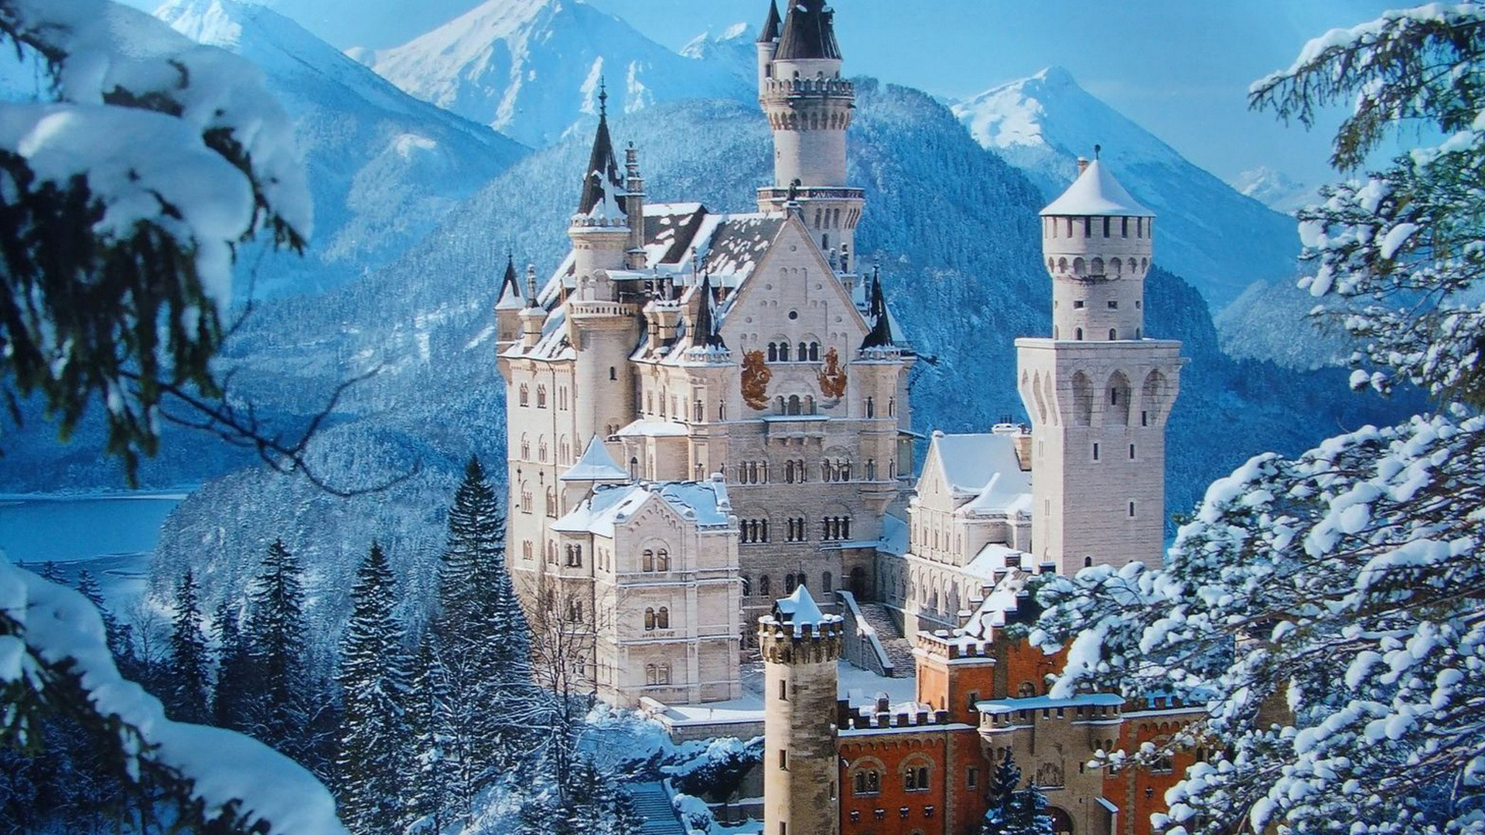
L’ hiver

Slide 3
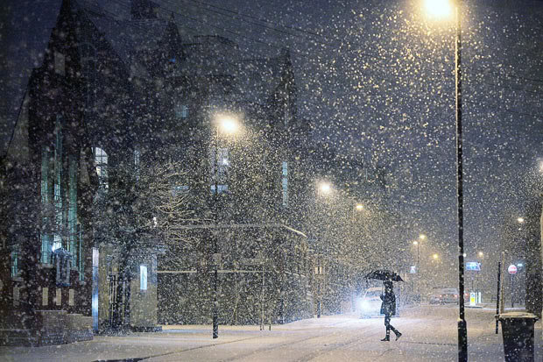
Il neige

Slide 4
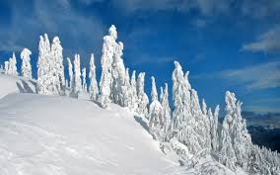
Une colline

Slide 5
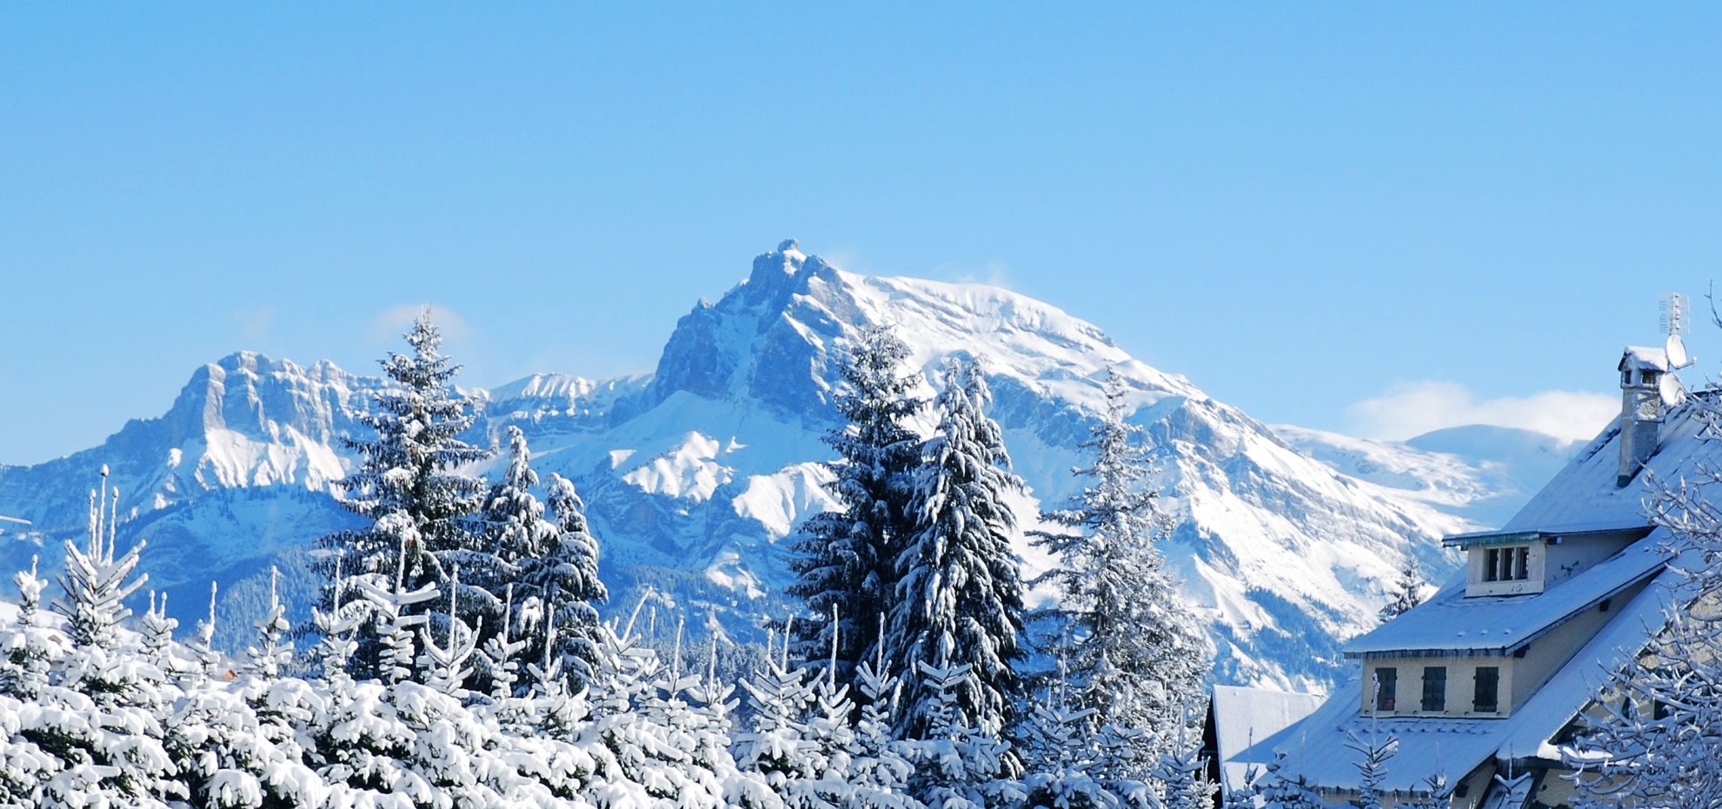
La montagne

Slide 6
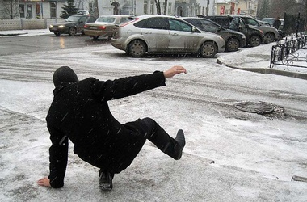
C`est GLISSANT

Slide 7
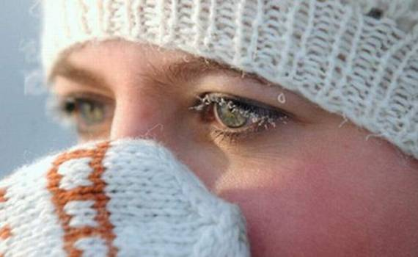
Il fait tres froid

Slide 8
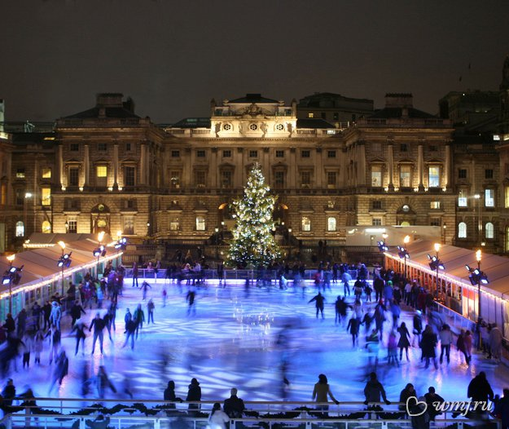
Un patinoire

Slide 9
Il gele

Slide 10
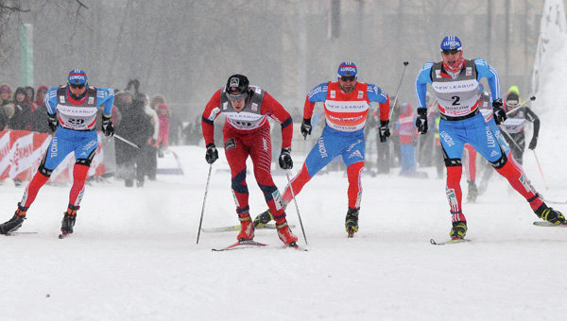
Ils skient

Slide 11
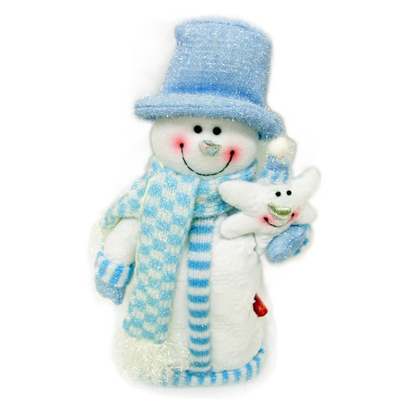
Un bonhomme de neige

